Slide 1


GraphQL
Lê Thị Thảo Trâm
Phạm Hồng Phúc
Nguyễn Thị Ngọc Huyền

Slide 2
GraphQL
1. Sơ lược về GraphQL.
Là một ngôn ngữ truy vấn và thao tác dữ liệu dành cho API.
Được Facebook phát triển từ năm 2012 và phát hành công khai vào năm 2015.
Nó cung cấp một cách tiếp cận hiệu quả, mạnh mẽ và linh hoạt hơn để phát triển web API khi so sánh với REST.

Slide 3

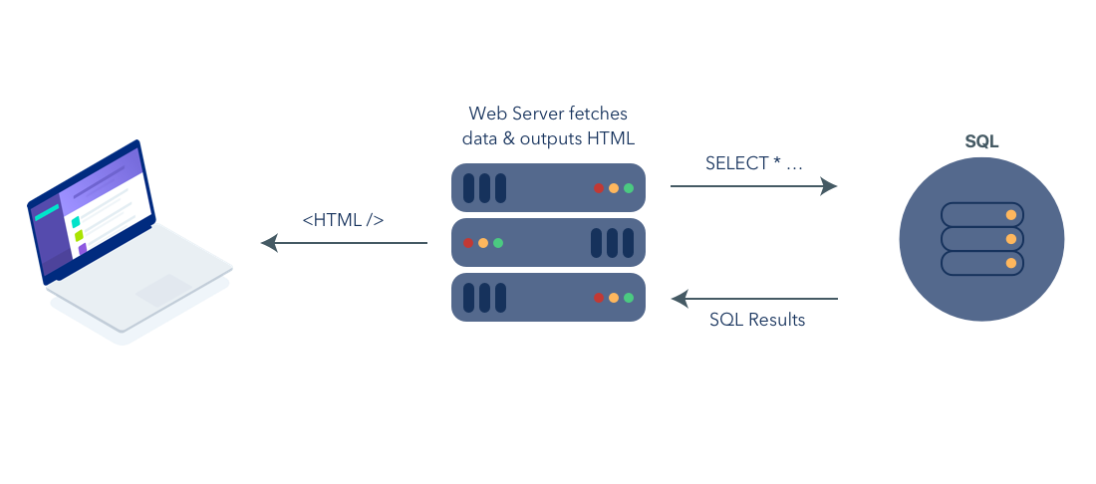
GraphQL
2. Sự ra đời và so sánh với REST
Notes:
Đây là thời đại web 1.0, khi mà các trang web đều được vận hành theo kiểu server side render. Ở thời điểm này, các công nghệ như ajax vẫn chưa ra đời hoặc chưa xuất hiện nhiều. Toàn bộ nội dung trên trang web trong bất kì lúc nào cũng được phía máy chủ render ra những đoạn HTML

Slide 4
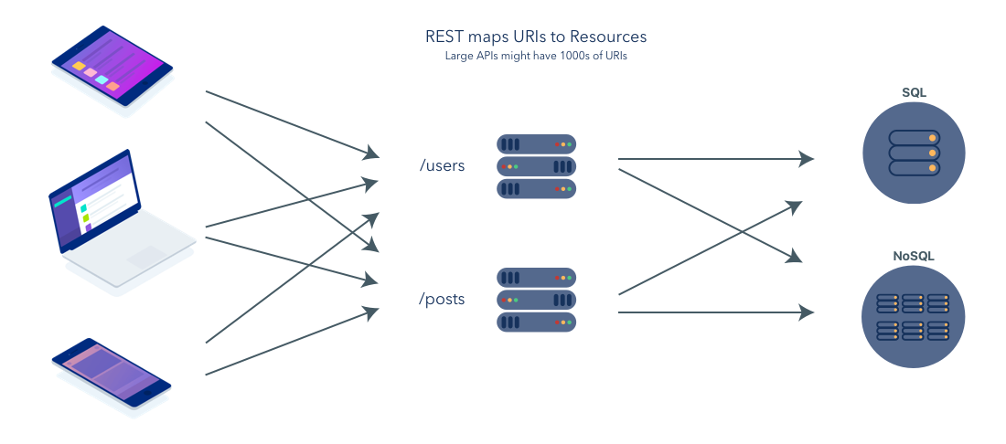
GraphQL
2. Sự ra đời và so sánh với REST
Notes:
Tiến đến một thế hệ nữa của web, mở đầu cho thời đại web 2.0 tức là khi các trang web bắt đầu sử dụng ajax. Lúc này các trang web không còn hoàn toàn được render ở phía máy chủ nữa.
Theo đúng tiêu chuẩn, sau khi đã render được một lần, mỗi khi cập nhật nội dung mới trang web sẽ chỉ gửi request về đúng phần nội dung đó đến phía máy chủ (thường là được lưu dạng json).
Sau đó, trình duyệt sẽ dùng js để cập nhật lại nội dung đang hiển thị.
Tuy nhiên, càng ngày các trang web càng trở lên phức tạp hơn. Với mỗi mong muốn lấy thông tin dữ liệu ở phía client ta phải tạo một API truy vấn tương ứng ở phía máy chủ khiến cho REST càng ngày phình to, với các hệ thống lớn, có thể có hơn 1000 URL như vậy trong hệ thống.

Slide 5
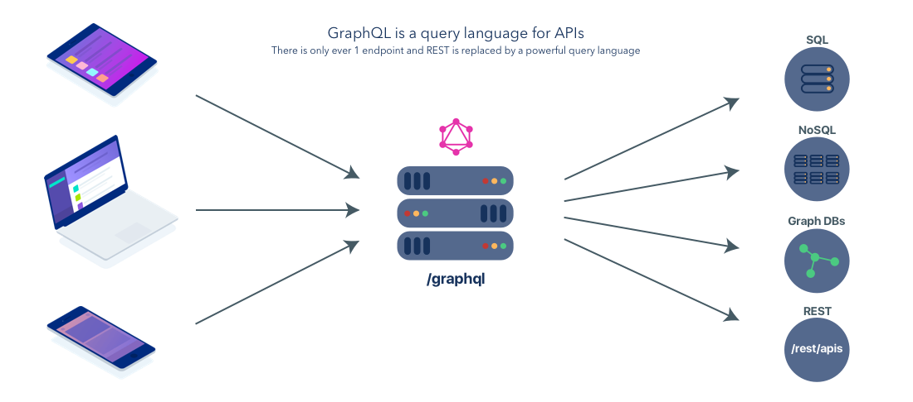
GraphQL
2. Sự ra đời và so sánh với REST
Notes:
Nhận thấy được điều này, Facebook phát triển graphql để giải quyết bài toán trên. Có thể nói GraphQL chính là REST 2.0.
Nó giải quyết được

Slide 6
GraphQL
3. Những đặc điểm của GraphQL
Yêu cầu bao nhiêu
lấy đúng bấy nhiêu.
Notes:
Thế vậy, GraphQL có những cái thế mạnh, nó đã giải quyết những vấn đề còn tồn đọng của REST ra sao?

Slide 7
GraphQL
3. Những đặc điểm của GraphQL
Truy vấn nhiều đối tượng trong cùng một request.
{
user {
name
friends {
name
}
}
}
{
"user": {
"name": "Hồng Phúc"
"friends": [
{ "name": "Thảo Trâm" },
{ "name": "Ngọc Huyền" }
]
}
}
Notes:
Thế vậy, GraphQL có những cái thế mạnh, nó đã giải quyết những vấn đề còn tồn đọng của REST ra sao?

Slide 8
GraphQL
3. Những đặc điểm
của GraphQL
GraphQL APIs được tổ chức theo các type và field chứ không phải là endpoint.
Notes:
Thế vậy, GraphQL có những cái thế mạnh, nó đã giải quyết những vấn đề còn tồn đọng của REST ra sao?

Slide 9
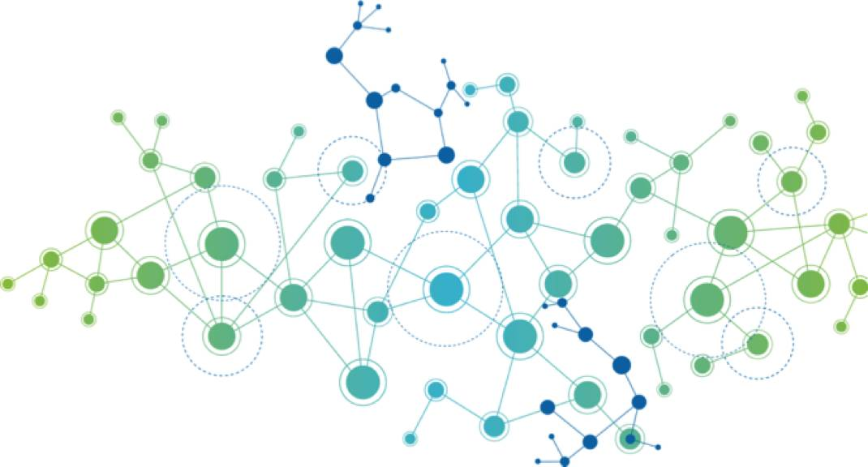
GraphQL
4. Một số nguyên tắc thiết kế của GraphQL
Hierarchical: (phân cấp)
Notes:
Thế vậy, GraphQL có những cái thế mạnh, nó đã giải quyết những vấn đề còn tồn đọng của REST ra sao?

Slide 10
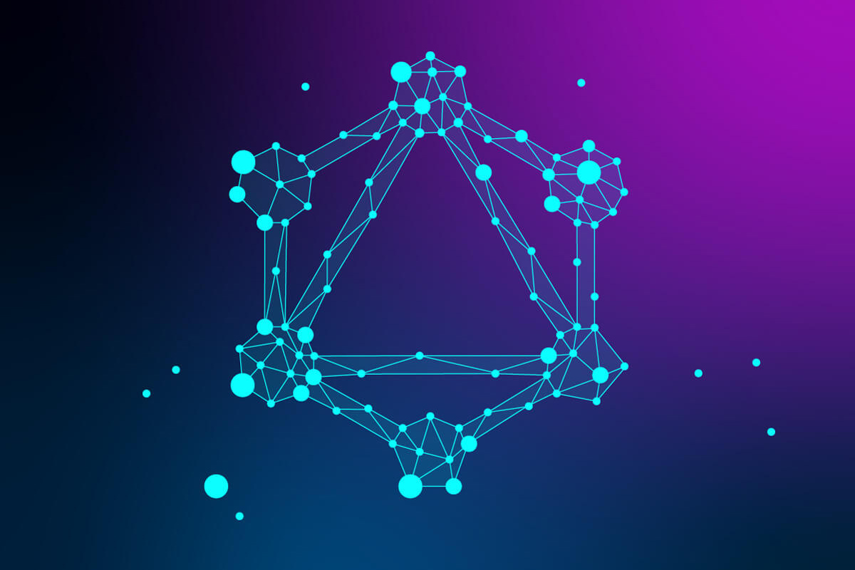
GraphQL
4. Một số nguyên tắc thiết kế của GraphQL
Product‐centric: (tập trung vào sản phẩm) ⇒ Không bị chi phối bởi các yêu cầu từ phía front-end.
Notes:
Thế vậy, GraphQL có những cái thế mạnh, nó đã giải quyết những vấn đề còn tồn đọng của REST ra sao?

Slide 11

GraphQL
4. Một số nguyên tắc thiết kế của GraphQL
Strong‐typing: (kiểu cứng)
Notes:
Thế vậy, GraphQL có những cái thế mạnh, nó đã giải quyết những vấn đề còn tồn đọng của REST ra sao?

Slide 12
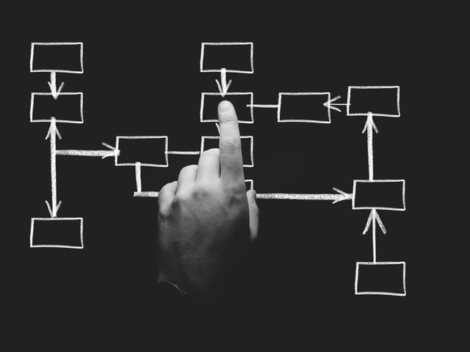
GraphQL
4. Một số nguyên tắc thiết kế của GraphQL
Client‐specified queries: (truy vấn cụ thể do client chỉ định)
Notes:
Thế vậy, GraphQL có những cái thế mạnh, nó đã giải quyết những vấn đề còn tồn đọng của REST ra sao?

Slide 13
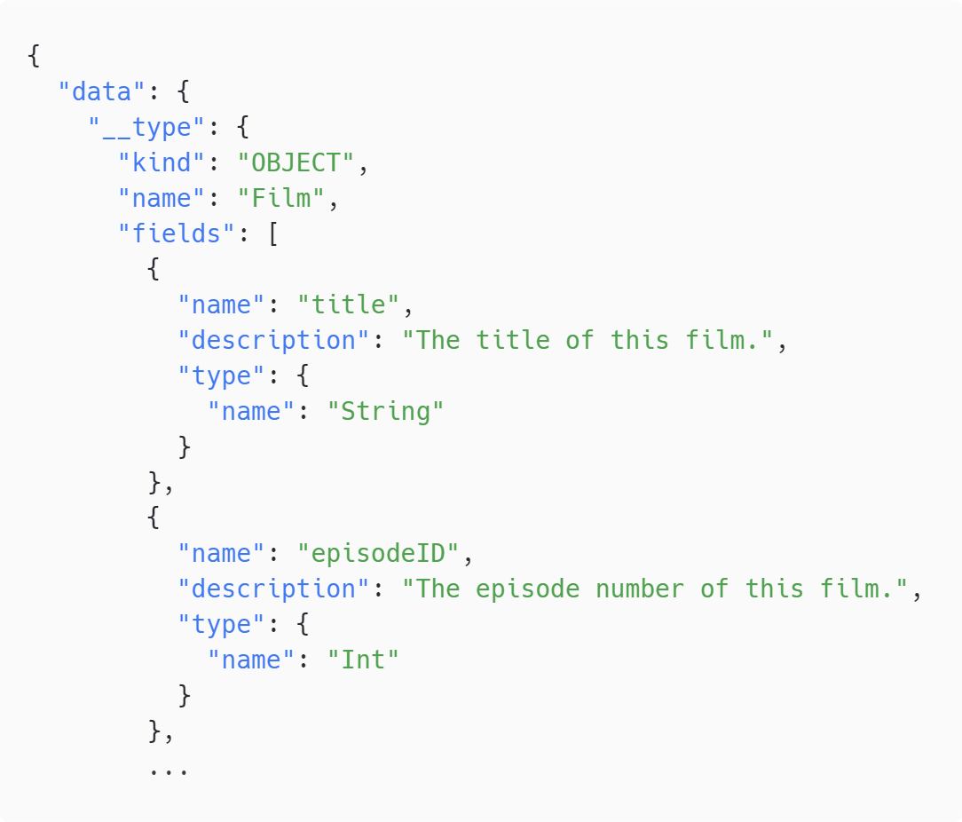
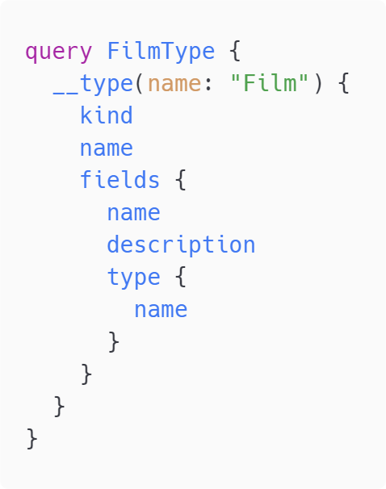
GraphQL
4. Một số nguyên tắc
thiết kế của GraphQL
Introspective: (hướng nội)
Notes:
Thế vậy, GraphQL có những cái thế mạnh, nó đã giải quyết những vấn đề còn tồn đọng của REST ra sao?

Slide 14

GraphQL
5. GraphQL trong .Net
Notes:
Thế vậy, GraphQL

Slide 15
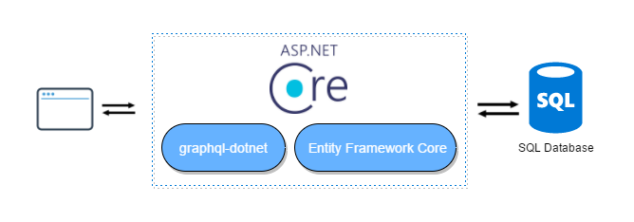
GraphQL
5. GraphQL trong .Net
https://graphql-dotnet.github.io/
Notes:
Thế vậy, GraphQL

Slide 16
GraphQL
Lê Thị Thảo Trâm
Phạm Hồng Phúc
Nguyễn Thị Ngọc Huyền

